Slide 1
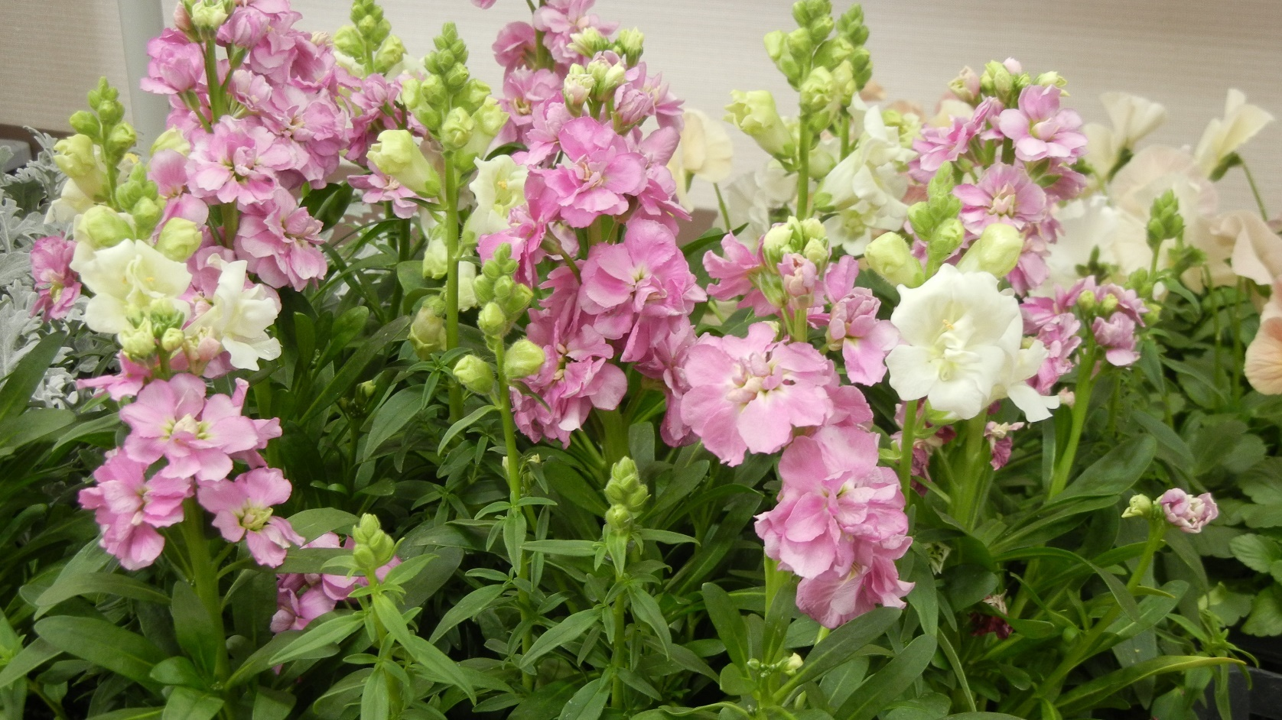
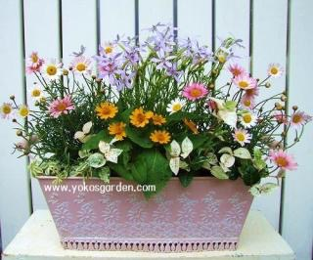
写真
第1回
14:00～16:00
第2回
14:00～16:00
･植物の組み合わせ
･カラーリング
イメージ
もうしこ
と
あ
さかいしりつけんこうふくし
しみんこうりゅう
さかいしさかいくあさひがおかなかまち

